Slide 1
Projektový cyklus ESI fondů od přípravy žádosti o podporu po archivaci dat
12. října 2016

Slide 2
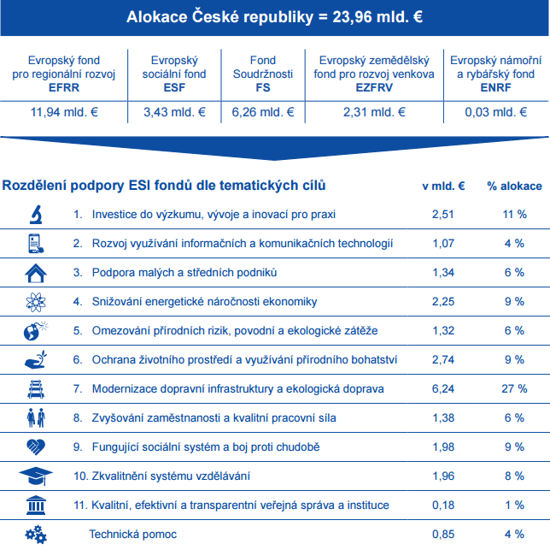
ESI fondy pro ČR, 2014 – 2020

Slide 3
Projektový cyklus
fáze projektového cyklu
- příprava a podání žádosti o podporu,
- otevřené výzvy,
- hodnocení a výběr projektů,
- schválení projektu,
- elektronická komunikace,
- reporting a monitorování,
- žádost o platbu,
- kontroly a nesrovnalosti,
- archivace dat.

Slide 4
Fáze projektového cyklu (I.)
nápad, projektový záměr
- začít nápadem (potřebou) žadatele nebo tím, na co lze získat peníze
- volba cíle a prostředků k němu vedoucích
vhodný operační program
- podporuje daný OP činnost, kterou chce žadatel financovat?
- kdo je oprávněný žadatel?
- časový a finanční harmonogram
podání žádosti o podporu na projekt
- elektronicky prostřednictvím informačního systému fondů
- náležitosti žádosti, povinné a nepovinné přílohy
- termíny konkrétních výzev

Slide 5
Fáze projektového cyklu (II.)
posuzování žádosti o dotace
- hodnoticí a bodovací kritéria (součástí výzvy)
- první posouzení: formální náležitosti, vhodnost projektu pro daný OP
- následuje soutěž o finanční prostředky, které jsou k dispozici
- projekty s nejvyšším bodovým ohodnocením jsou doporučeny ke schválení
- v případě neúspěchu se žadatel může přihlásit i do dalších výzev
- o výsledku všichni žadatelé informováni, veřejně dostupné
- úspěšní žadatelé vyzváni k podpisu smlouvy o přidělení dotace
uskutečnění projektu
- samotné naplňování žádosti
- změny od původního projektového záměru -> žádost o provedení změn
- pravidla pro výběr dodavatelů, povinná publicita, uchovávání dokladů, ...
- musí být splněny cíle (monitorovací indikátory projektu), cíle jsou závazné
- třeba brát v potaz období udržitelnosti

Slide 6
Fáze projektového cyklu (III.)
vyhodnocení a vyúčtování projektu
- během realizace projektu tvorba průběžných monitorovacích zpráv
- předkládají se žádosti o platbu včetně konečného vyúčtování
- možné korekce o nezpůsobilé výdaje
- možné sankce a krácení nárokovaných částek
- kontrola projektu na místě
- období udržitelnosti 3 až 5 let

Slide 7
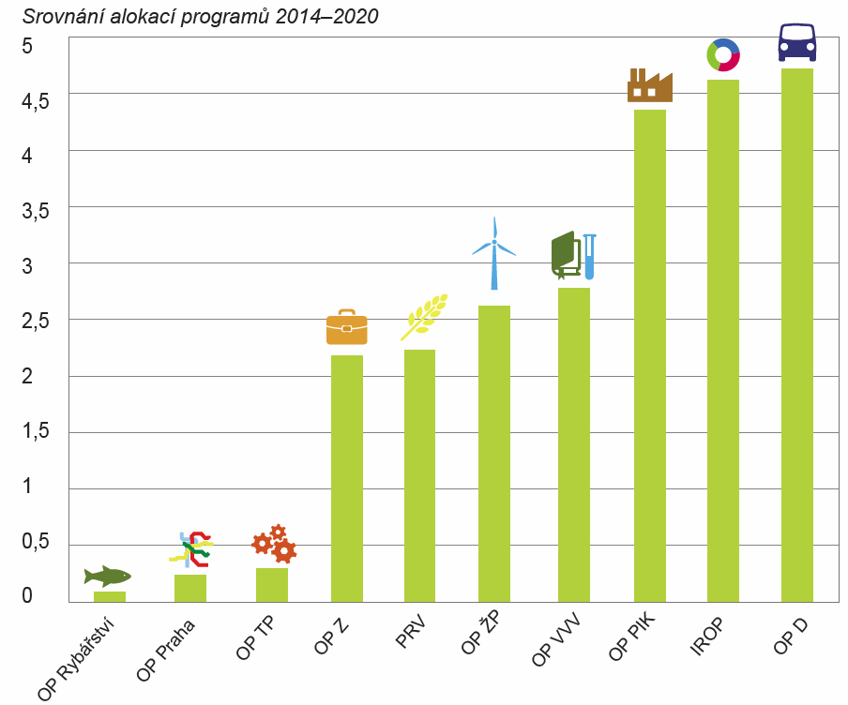
Národní operační programy 2014 – 2020

Slide 8
OP Podnikání a inovace pro konkurenceschopnost (OP PIK)
cíl
- konkurenceschopná a udržitelná ekonomika založená na znalostech a inovacích
- prosazování místních firem na světových trzích
- vytvoření dostatku pracovních míst
- konkurenceschopné hospodářství vč. environmentální dimenze
Ministerstvo průmyslu a obchodu ČR

Slide 9
OP Výzkum, vývoj a vzdělávání (OP VVV)
cíl
- rozvoj lidských zdrojů pro znalostní ekonomiku
- udržitelný rozvoj v sociálně soudržné společnosti
- podpora kvalitního výzkumu a kvalifikované pracovní síly
- zkvalitnění vzdělávacího systému ČR
Ministerstvo školství, mládeže a tělovýchovy ČR

Slide 10
OP Zaměstnanost (OP Z)
cíl
- zlepšení lidského kapitálu obyvatel a veřejné správy v ČR
- podpora rovných příležitostí žen a mužů, adaptability zaměstnanců a zaměstnavatelů , dalšího vzdělávání, sociálního začleňování a boje s chudobou, zdravotních služeb
- modernizace veřejné správy, sociální inovace v oblasti zaměstnanosti
Ministerstvo práce a sociálních věcí ČR

Slide 11
OP Doprava (OP D)
cíl
- kvalitní dopravní infrastruktura v celé ČR
- zvyšování konkurenceschopnosti celého státu i regionů
- pozitivní vliv na všechny oblasti veřejného i soukromého života a podnikatelské sféry
Ministerstvo dopravy ČR

Slide 12
OP Životní prostředí (OP ŽP)
cíl
- ochrana a zajištění kvalitního ŽP pro obyvatele ČR
- efektivní využívání zdrojů
- eliminace negativních dopadů lidské činnosti na ŽP
- zmírňování dopadů změny klimatu
Ministerstvo životního prostředí ČR

Slide 13
Integrovaný regionální operační program (IROP)
cíl
- vyvážený rozvoj území
- zkvalitnění infrastruktury, zlepšení veřejných služeb a veřejné správy
- zajištění udržitelného rozvoje v obcích, městech a regionech
- navazuje na 7 regionálních operačních programů z let 2007 až 2013
Ministerstvo pro místní rozvoj ČR

Slide 14
OP Praha - pól růstu ČR (OP Praha)
cíl
- efektivní realizace investic v Praze
- vytvoření příznivého podnikatelského prostředí
- podpora vzdělání a vědy
- efektivní hospodaření se všemi formami zdrojů (pozemky, nemovitosti, infrastruktura, energie, finance)
Magistrát hlavního města Prahy

Slide 15
OP Technická pomoc (OP TP)
cíl
- financování administrativy
- podpora absorpční a administrativní kapacity a doplňkových činností pro zdárný chod systému ESI fondů v období 2014 – 2020
Ministerstvo pro místní rozvoj ČR

Slide 16
OP Rybářství (OP R)
cíl
- udržitelná a konkurenceschopná akvakultura
- udržitelný chov ryb v ČR
- zajištění rovnoměrných dodávek sladkovodních ryb během roku na domácí trh
- podpora zavádění moderních intenzivních chovných systémů
Ministerstvo zemědělství ČR

Slide 17
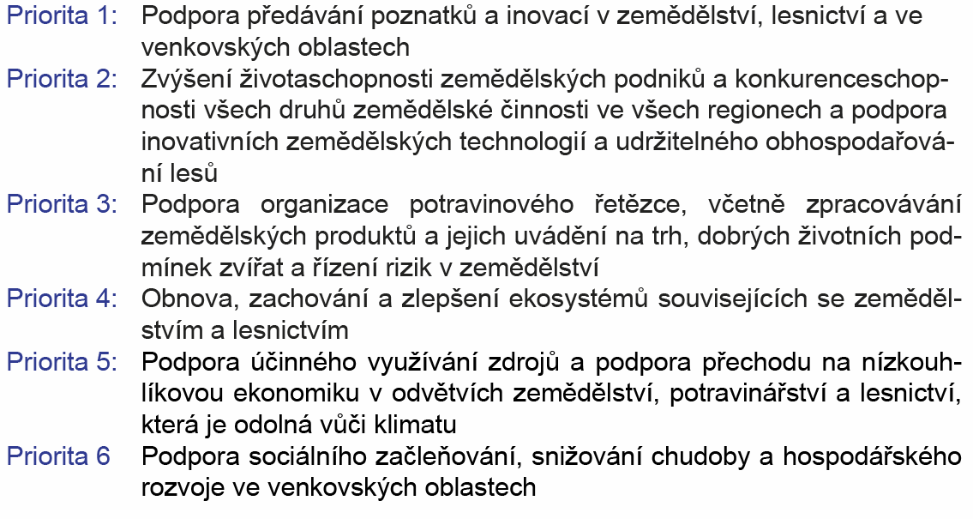
Program rozvoje venkova (PRV)
cíl
- obnova, zachování a zlepšení ekosystémů závislých na zemědělství
- agroenvironmentální opatření, konkurenceschopnost a inovace zemědělských podniků
- podpora vstupu mladých lidí do zemědělství, krajinná infrastruktura
- diverzifikace zemědělských aktivit ve venkovském prostoru
Ministerstvo zemědělství ČR

Slide 18
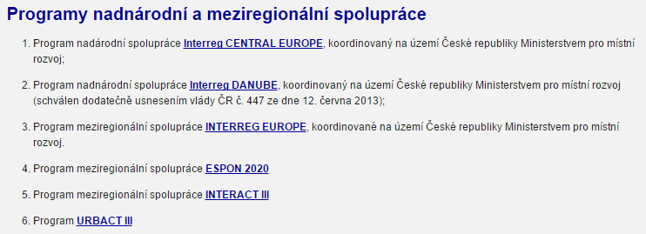

Slide 19
Aktivita po skupinách
vytvořte skupiny jako při minulé hodině (metody facilitace pracovních skupin)
úkol 1: přiřaďte Vašim návrhům operační cíle, z nichž by mohly být financovány projekty na jejich řešení + tematické cíle a podporované oblasti
úkol 2: projekt na řešení inovace výuky geografie
- klíčové aktivity,
- výstupy,
- indikátory.

